Slide 1
Особенности формирования универсальных учебных действий в условиях сельской школы
Бородкина Наталия Вячеславовна, к.и.н., доцент кафедры начального образования ИРО
Чижова Ирина Николаевна, заслуженный учитель РФ, методист кафедры начального образования ИРО

Slide 2
Проблема
Понимание сущности УУД как «способности учащегося к самостоятельному освоению новых знаний и умений, включая организацию этого процесса» (по А.Г. Асмолову), вступает в противоречие с реальной практикой образовательного процесса сельской школы, когда специфичность условий школы малого населенного пункта (малочисленность классов, зависимость учителя, семьи, ребенка и ученика от мнения окружающих и проч.) не предоставляет ребенку реальной учебной самостоятельности

Slide 3
В чем проявляется проблемность ситуации?
1. Преобладание репродуктивных действий учащихся в процессе обучения
2. Недостаточное владение учителями способов организации учебной деятельности, как основного средства формирования и развития УУД

Slide 4
Что необходимо понимать и уметь педагогу сельской школы?
Понимать какие УУД и по какой причине «западают», у учеников сельских школ
Подбирать способы «компенсации» тех или иных УУД у учеников сельских школ
Организовывать такую совместную деятельность учеников, которая позволила бы формировать УУД в условиях разновозрастной группы.
Использовать удобные и эффективные методы оценивания и самооценивания сформированности УУД учеников сельских школ

Slide 5
Что может дать педагогу лаборатория?
Исследовать специфику формирования УУД учеников сельских школ
Создать «банк» методов и технологий, позволяющих формировать и оценивать УУД учеников сельских школ
Внести изменения в содержательный раздел ООП (программу формирования УУД, программы по предметам) сельских школ с учетом специфики формирования УУД учеников сельских школ

Slide 6
Направления научно-методической деятельности
Изучение особенностей формирования УУД учеников сельской школы (2016 г.)
Подбор эффективных методик (технологий) (2017 г.)
Оценка эффективности подобранных методик (технологий) (2018 г.)
Разработка программы формирования УУД в условиях сельской школы

Slide 7
Продукт научно-методической деятельности лаборатории
Научный: описание результатов исследования формирования УУД учеников сельской школы
Методический: рабочие программы по предметам для сельской школы, программа формирования УУД

Slide 8
Первые результаты работы группы
Проведено первичное изучение уровня сформированности УУД в 1 -6 классах (Воскресенская школа Некоузского МР)
Определено проблемное поле формирования УУД (Горушинская школа Даниловского МР)
Спроектированы учебные занятия на основе деятельностного подхода (Горушинская школа Даниловского МР)

Slide 9
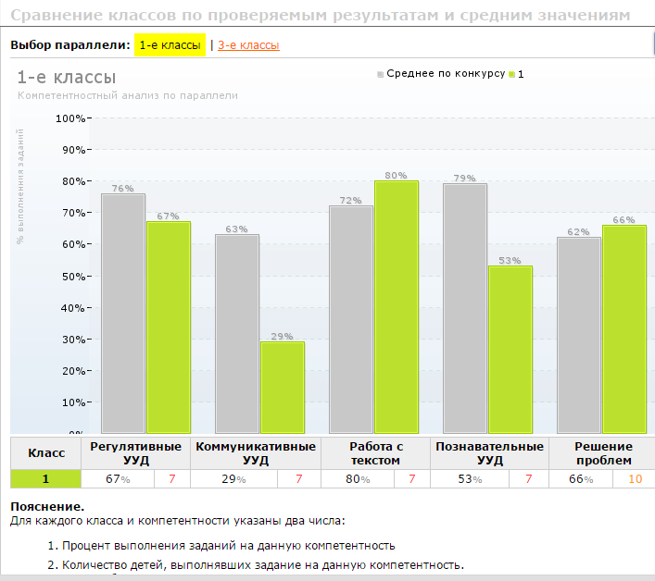
«Эму эрудит 2015» ( 1-4 кл.) (Воскресенская школа)
Notes:
Анализ классов по группам умений
Анализ классов по группам умений
Анализ классов по группам умений
Анализ классов по группам умений

Slide 10
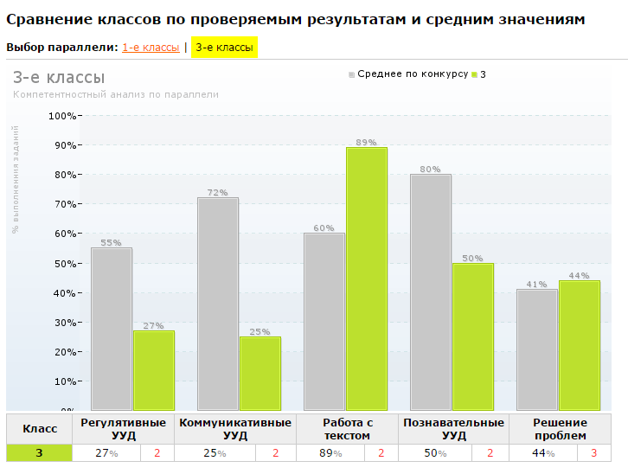
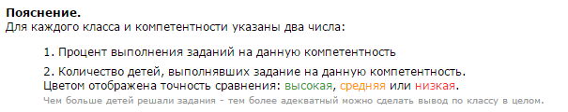
«Эму эрудит 2015» ( 1-4 кл.)

Slide 11
«Проблемное поле» формирования УУД (Горушинская школа)
Наполняемость классов
Недостаточное владение учителями образовательными технологиями
Формирование коммуникативных и регулятивных умений
Социальное положение семей школьников
Ресурсы для выхода: организация внеурочной деятельности на основе социального партнерства

Slide 12
Проект учебного занятия (Горушинская НШ)
Этапы деятельности | Методы и приемы организации учебной деятельности 1 класс | Методы и приемы организации учебной деятельности 3 класс
Формирование потребности | Разговор на тему «Каких бабочек вы видели» Рассматривание картинок экзотических бабочек и разговор на тему «Какие бабочки и почему мне нравятся больше: обитающие в далеких странах или рядом с нами» | Разговор на тему «Нужно ли беречь насекомых родного края?»
Образ желаемого результата | Обсуждение вопроса «Как запомнить все особенности жуков и бабочек (насекомых)» Совместное обсуждение основных характеристик схемы-помощницы
 | Решение упражнения: выбор из предложенных характеристик жуков и бабочек тех, которые будут сущностным отражением понятия «насекомые» | Совместное обсуждение и формулирование понятия «насекомые»
Мотивация | Диалог о вариантах использования схемы-помощницы на уроках | Диалог о целесообразности создания схемы с первоклассниками
Целеполагание | Обсуждение возможных способов получения схемы-помощницы | Совместное обсуждение и выбор рациональных способов получения схемы-помощницы
Планирование | Обсуждение и фиксация плана совместного изготовления схемы-помощницы Обсуждение функций каждого в процессе создания схемы-помощницы
Выполнение действий | Оказание помощи по запросу и без запроса при изготовлении схемы-помощницы Оказание помощи при использовании различных источников информации в процессе изготовления Решение упражнений по теме «Насекомые»
Анализа полученного результата | Демонстрация получившейся схемы-помощницы
 | Анализ части схемы, которую изготавливали первоклассники | Анализ и обсуждение «+» и «-», получившейся схемы.

Slide 13
Спасибо за внимание

